Slide 1

2021 广 东
物 理

Slide 2
命题点1
阿基米德原理 物体的浮沉条件

Slide 3
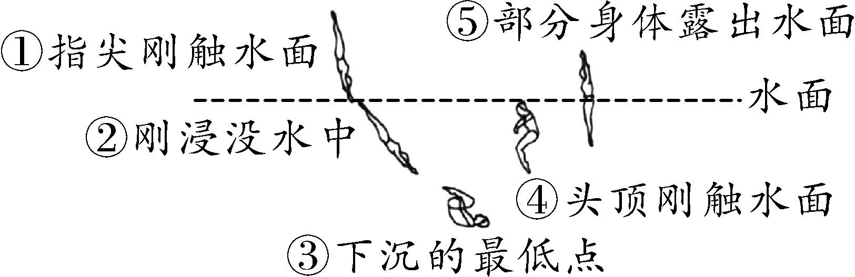
1. (2020百色)下列物体中，不受浮力作用的是( )
A. 在水中下沉的铁块 B. 在水中的桥墩
C. 浮在水面上的轮船 D. 空中上升的气球
2. (2020台州)下图表示跳水运动员从入水到露出水面的过程，其中运动员受到水的浮力不断增大的阶段是( )
A. ①→②
B. ②→③
C. ③→④
D. ④→⑤
B
A
第2题图

Slide 4
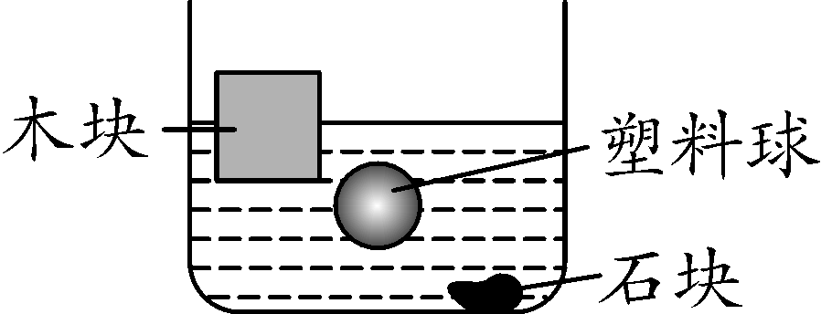
3. (2020牡丹江)如图所示，小智将质量相同的木块、塑料球、石块投入到水中．静止时，三个物体所受的浮力分别是F₁、F₂、F_{3,} 下列说法正确的是( )
A. F₁＝F₂>F₃
B. F₁>F₂>F₃
C. F₁＝F₂<F₃
D. F₁＝F₂＝F₃
A
第3题图

Slide 5
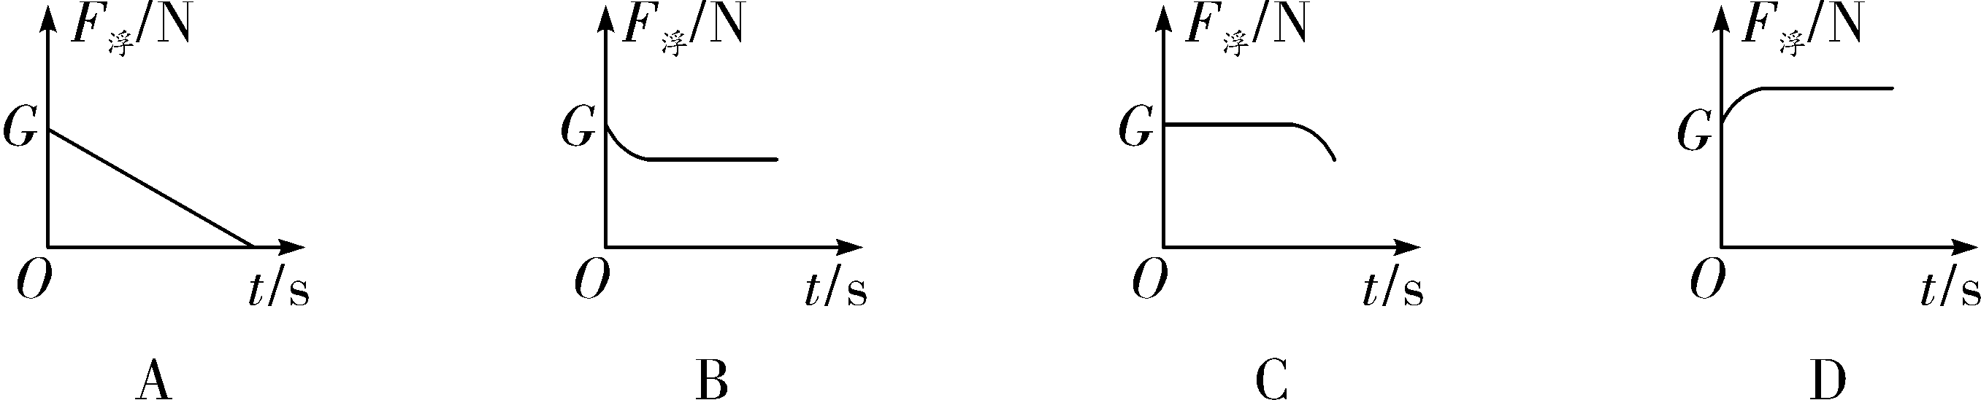
4. (2020广元)将一个重为G的鸡蛋放进盛有适量浓盐水的烧杯中，鸡蛋漂浮，然后逐渐向烧杯中加入清水，当鸡蛋下沉至杯底静止时停止加水．下列选项中能粗略描述加水过程浮力随时间变化关系的图像是( )
C

Slide 6
5. (2019南充)A、B两个实心球，已知 ，现将两球放入水中后，静止时受到的浮力之比为 ，则两球在水中静止时所处状态可能是( )
A. 两球均漂浮
B. 两球均浸没
C. A球浸没，B球漂浮
D. B球浸没，A球漂浮
C

Slide 7
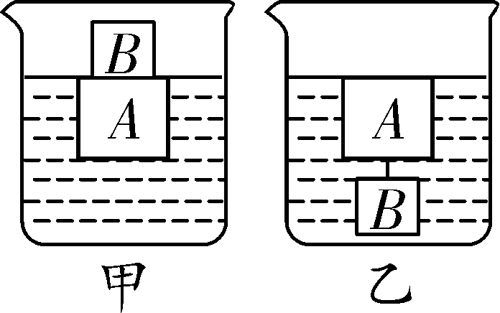
6. (2020江西)如图所示，A、B两物块以不同方式组合，分别静止在甲、乙两种液体中，由此可判断ρ_{甲}________ ρ_{乙}；若A物块在两种液体中受到的浮力分别为F_{甲}、F_{乙}，则F_{甲}________F_{乙．}(均选填“>”“<”或“＝”)
>
>
第6题图

Slide 8
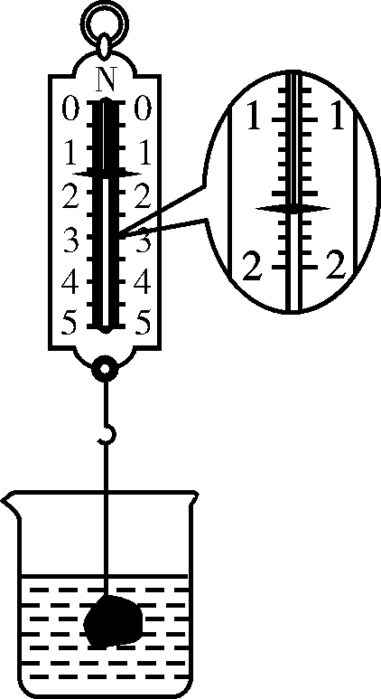
7. (2020临沂)如图是探究“浮力的大小与哪些因素有关”的实验步骤之一，弹簧测力计的示数为________N；若石块重2.6 N，则它所受浮力为________N.
1.6
1
第7题图

